Slide 1
객체지향 프로그램

Slide 2
목표
객체지향 프로그램 개념
객체지향 프로그램 3대 요소
캡슐화 , 상속 , 다형성

Slide 3
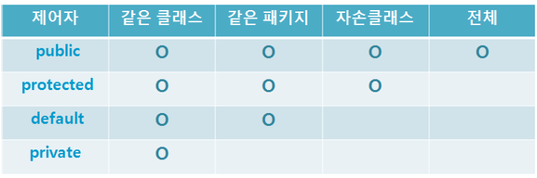
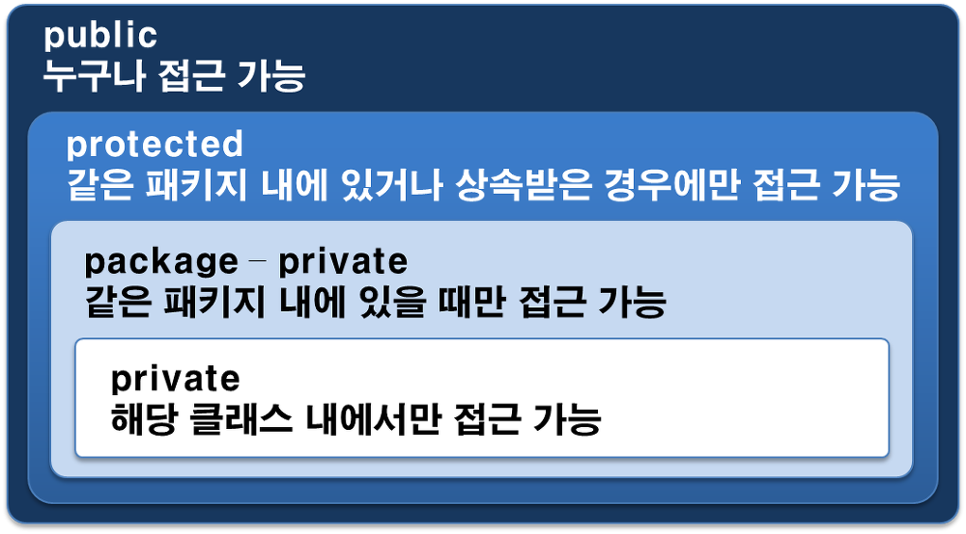

Slide 4
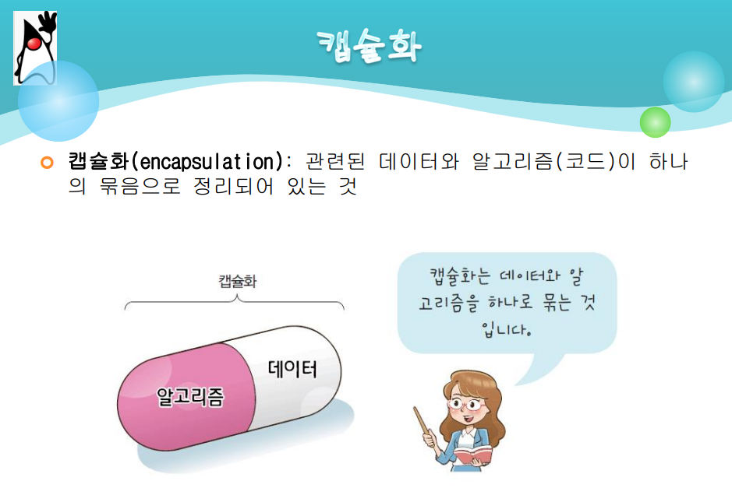

Slide 5
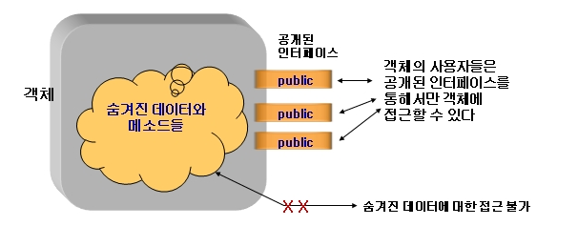

Slide 6
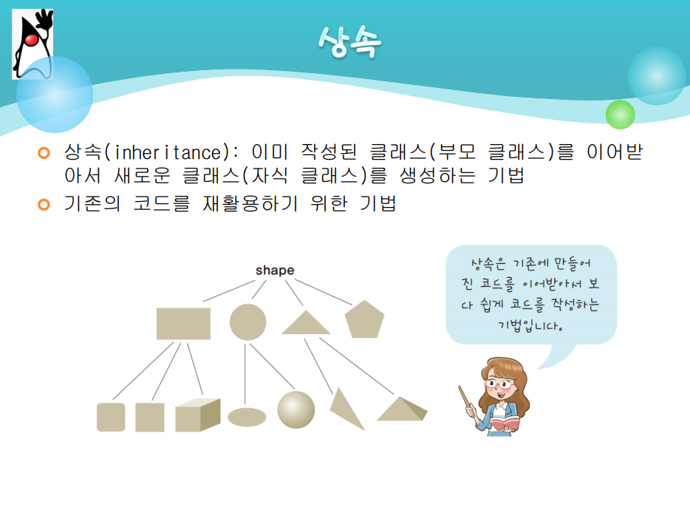

Slide 7
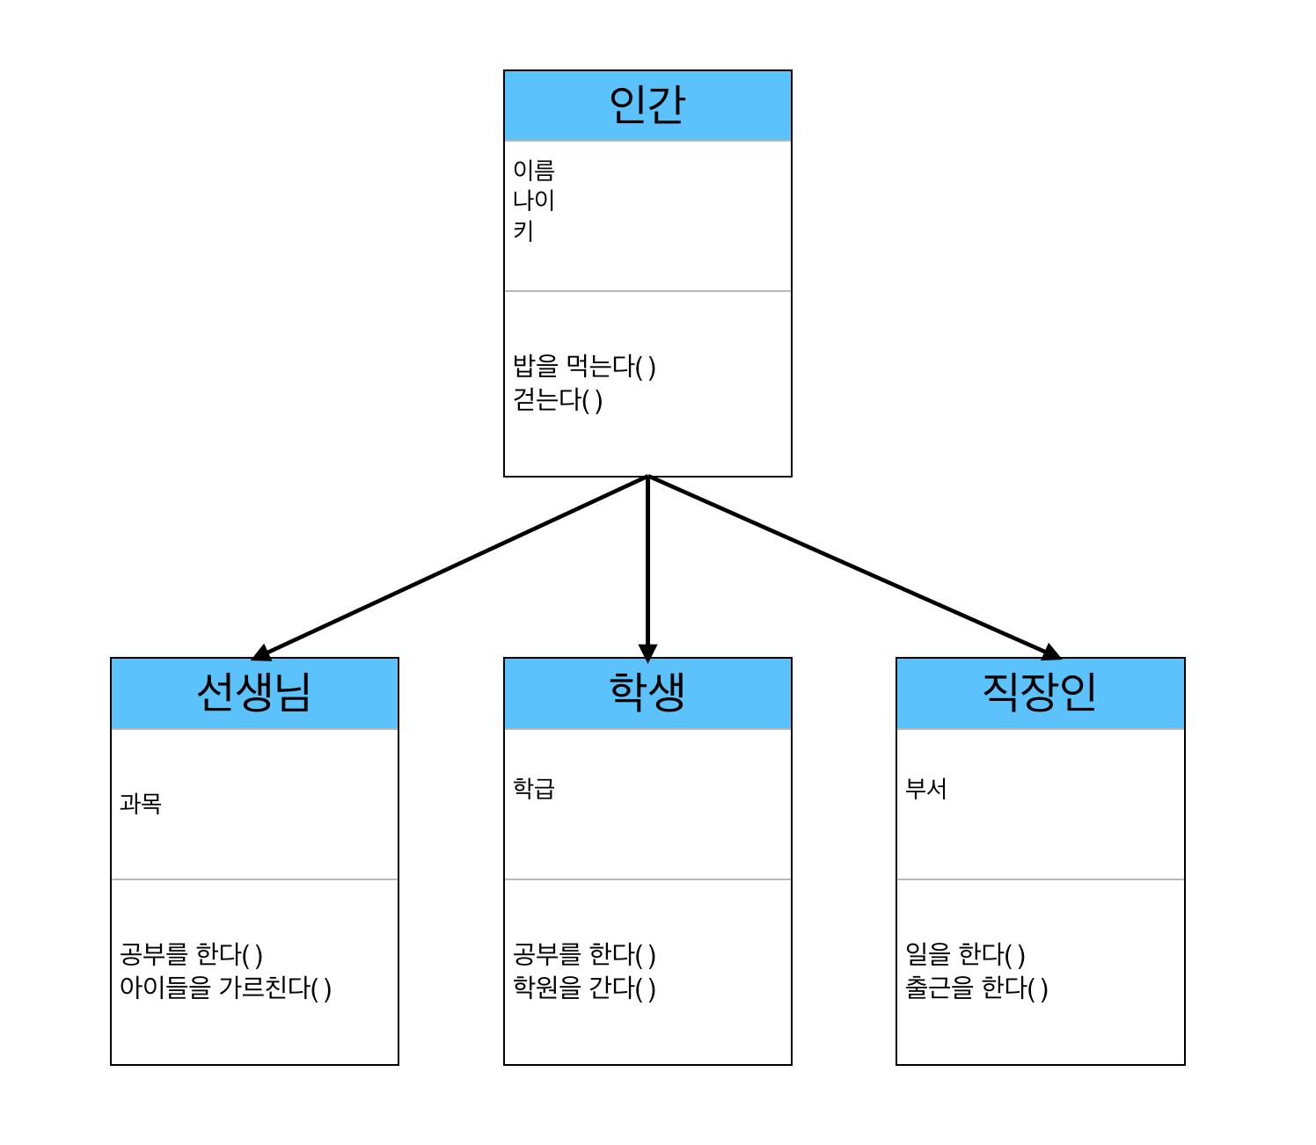

Slide 8
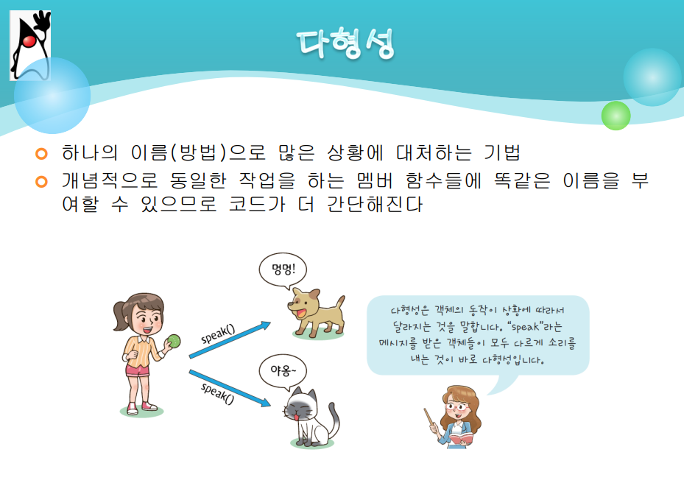

Slide 9
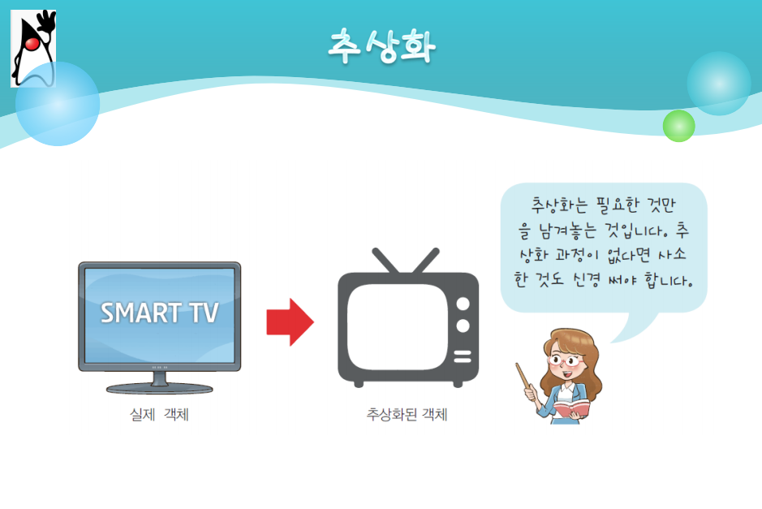

Slide 10
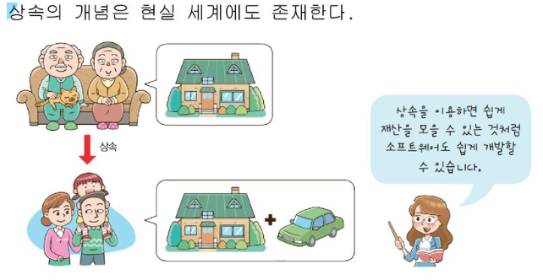
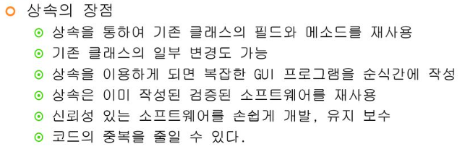

Slide 11
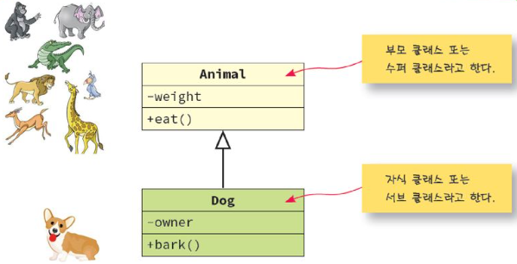

Slide 12
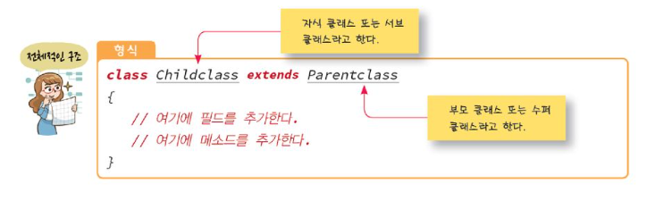
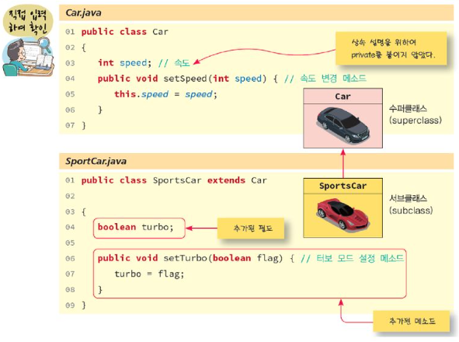
상속의 형식

Slide 13
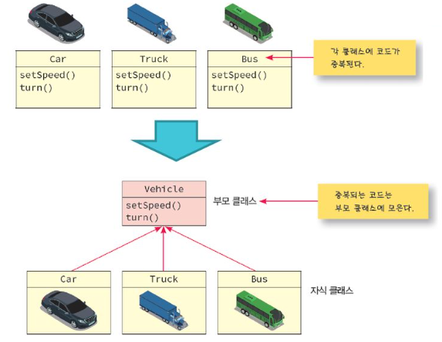
상속이 중복을 제거하는 이유

Slide 14
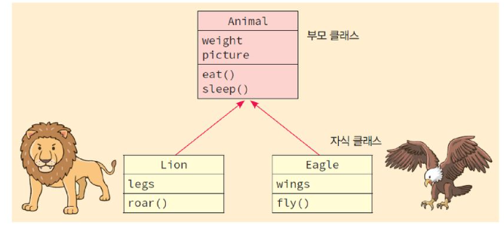
상속의 예

Slide 15
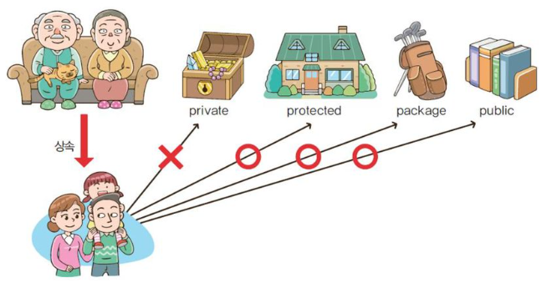
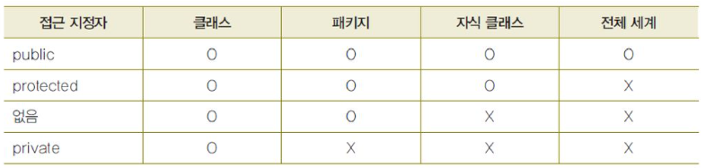
상속과 접근 지정어

Slide 16
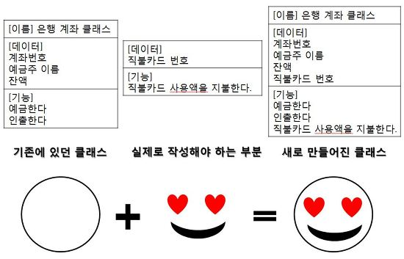
상속정리
상속(inheritance) : 부모가 소유하고 있는 재산의 일부를 자식이 물려받는 것을 말한다.
즉, 클래스를 가져다가 확장해서 새로운 클래스를 만드는 기술.

Slide 17
상속정리
상속을 통해 기존에 있던 클래스를 고스란히 가져와 내가 추가해야 할 부분만 추가하면 클래스가 새로 만들어지는 것이다.
이렇게 상속을 통해 장점이 생기는 것이다.
1) 잘 설계된 클래스를 재사용 가능하다.
2) 재사용으로 인해 코드의 간결성이 높아진다.
3) 잘 정의된 super 클래스가 있다면, sub 클래스의 작성이 간편해지고 개발 시간이 단축된다.
그렇다면 이렇게 JAVA에서 쓰이는 상속의 특징은 뭐가 있을까?
1) 단일 상속만 가능하다.(원천적으로는 다중 상속이 불가능하다. 그러나 예외사항으로 'interface'가 있다. )
: 다중 상속을 하게 되면 클래스 간의 관계의 명확성이 떨어지고 애매모호함을 가지게 됨으로 그 사항을 제거해야 한다.
2) java.lang.Object 를 무조건 상속받도록 되어있다.
: java.lang.Object는 모든 클래스의 조상클래스이다. JRE(Java Runtime Environment) class lib에 이미 java.lang 패키지가 있어서 디폴트로 상속을 해준다.

Slide 18
상속(inheritance)이란? (310page참조)
상속(inheritance)이란 기존의 클래스에 기능을 추가하거나 재정의하여 새로운 클래스를 정의하는 것을 의미한다.
이러한 상속은 캡슐화, 추상화와 더불어 객체 지향 프로그래밍을 구성하는 중요한 특징 중 하나다.
상속을 이용하면 기존에 정의되어 있는 클래스의 모든 필드와 메소드를 물려받아, 새로운 클래스를 생성할 수 있다.
이때 기존에 정의되어 있던 클래스를 부모 클래스(parent class) 또는 상위 클래스(super class), 기초 클래스(base class)라고도 한다.
그리고 상속을 통해 새롭게 작성되는 클래스를 자식 클래스(child class) 또는
하위 클래스(sub class), 파생 클래스(derived class)라고도 한다.
상속의 장점
자바에서 클래스의 상속은 다음과 같은 장점을 가진다.
1. 기존에 작성된 클래스를 재활용할 수 있다.
2. 자식 클래스 설계 시 중복되는 멤버를 미리 부모 클래스에 작성해 놓으면, 자식 클래스에서는 해당 멤버를 작성하지 않아도 된다.
3. 클래스 간의 계층적 관계를 구성함으로써 다형성의 문법적 토대를 마련한다.

Slide 19
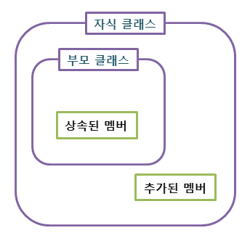
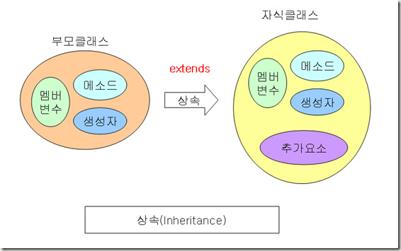
자식 클래스(child class) (311page참조)
자식 클래스(child class)란 부모 클래스의 모든 특성을 물려받아 새롭게 작성된 클래스를 의미한다.(단 생성자와 static은 상속에서 제외된다)
문법)
class 자식클래스이름 extend 부모클래스이름 { ... }
부모 클래스와 자식 클래스 간의 포함 관계를 나타낸 그림이다.
자바에서 클래스는 단 한 개의 클래스만을 상속받는 단일 상속만이 가능하다.

Slide 20
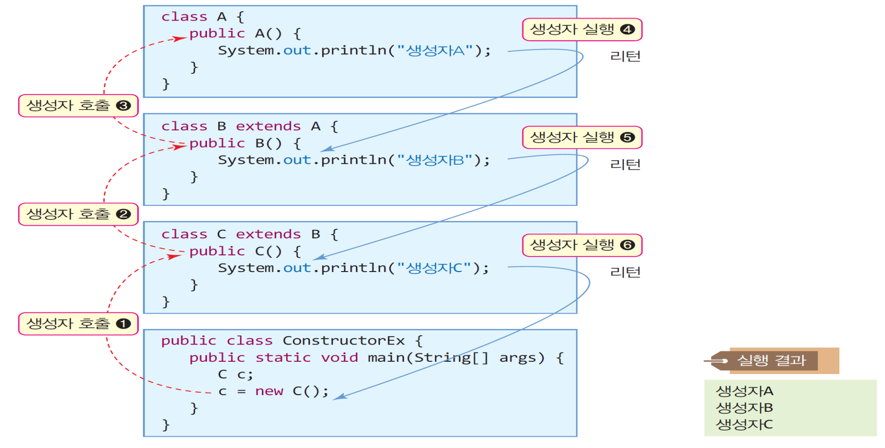
new에 의해 서브 클래스의 객체가 생성될 때
슈퍼클래스 생성자와 서브 클래스 생성자 모두 실행됨
#호출 순서
서브 클래스의 생성자가 먼저 호출, 서브 클래스의 생성자는 실행 전 슈퍼 클래스 생성자 호출
#실행 순서
슈퍼 클래스의 생성자가 먼저 실행된 후 서브 클래스의 생성자 실행

Slide 21
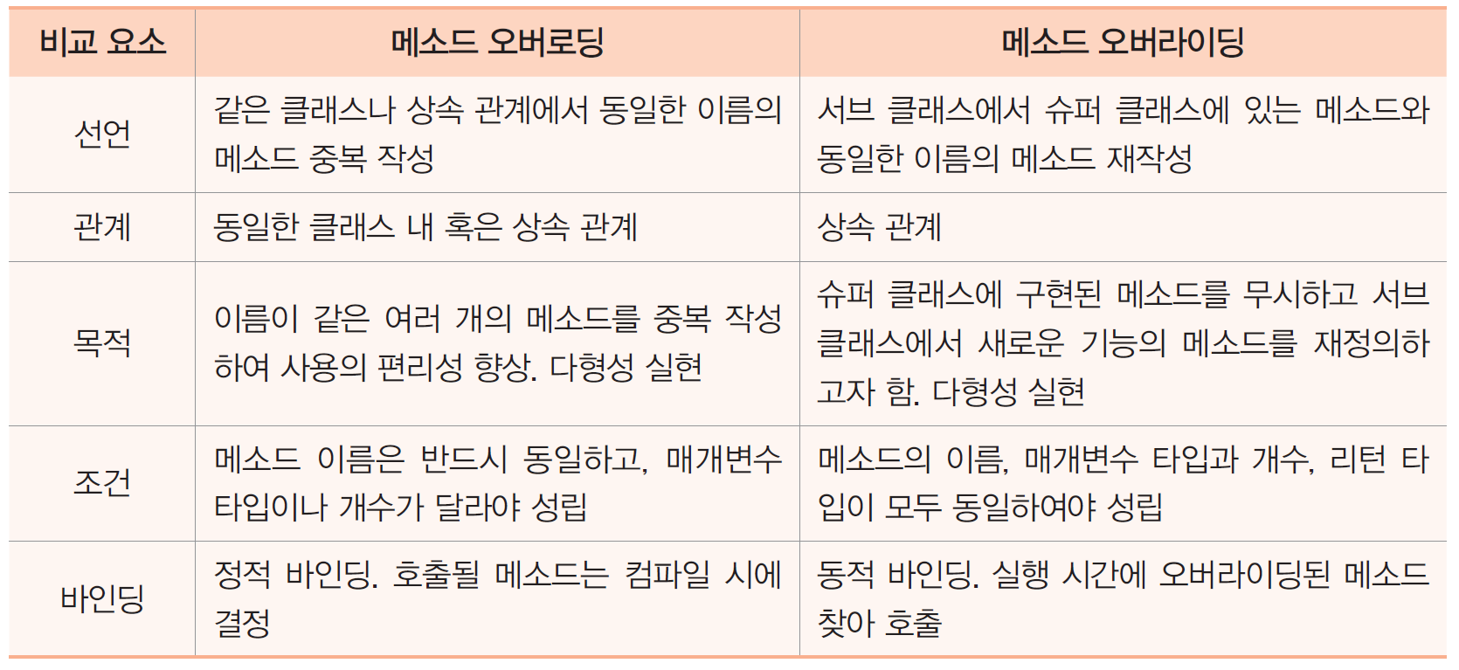
메소드 오버라이딩(Method Overriding)

Slide 22
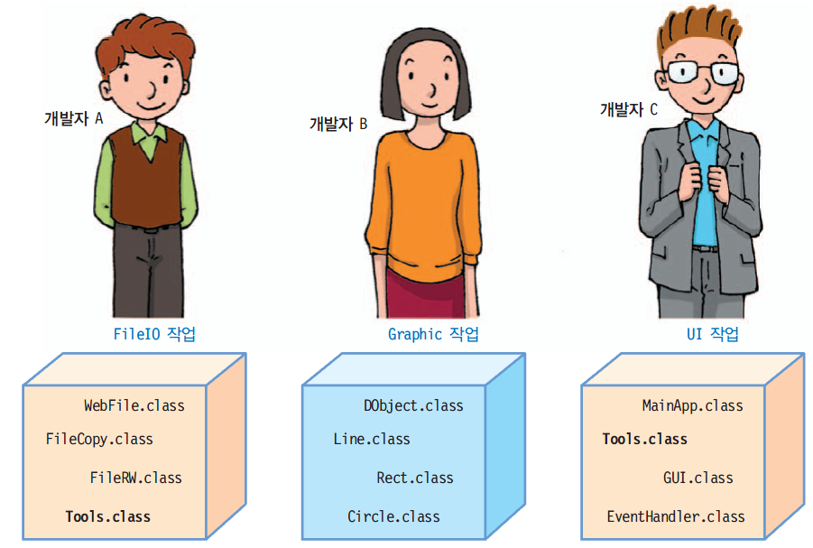
패키지 개념과 필요성
3명이 분담하여 자바 응용프로그램을 개발하는 경우,
동일한 이름의 클래스가 존재할 가능성 있음 -> 합칠 때 오류발생

Slide 23
패키지 개념과 필요성
1) 패키지란?
➔서로 관련된 클래스와 인터페이스의 컴파일 된 클래스 파일들을
하나의 디렉터리에 묶어 놓은 것
➔하나의 응용프로그램은 여러 개의 패키지로 작성 가능
➔하나의 패키지로 만들고 모든 클래스 파일을 넣어 둘 수도 있음
2) 패키지명과 클래스의 경로명
➔점(.)으로 연결
Project.FileIO.Tools.class
Project.UI.Tools.class
3) 패키지는 jar 파일로 압축할 수 있음
예) JDK에서 제공하는 표준 패키지는 rt.jar에 압축

Slide 24
다른 패키지에 작성된 클래스 사용
1) import를 이용하지 않는 경우
소스 내에서 패키지 이름과 클래스 이름의 전체 경로명을 써주어야 함
예) java.util.Scanner scanner =
new java.util.Scanner(System.in);
2) import를 이용하는 경우
특정 클래스의 경로명만 포함
import java.util.Scanner;
패키지 내의 모든 클래스 포함
import java.util.*;
참조)
패키지 선언
package 패키지명; (소스 파일의 첫 줄에 선언)

Slide 25
